Slide 1
Recursos e Estruturas do Sistema Operacional
TEMA: Gerenciamento do Sistema Operacional
AGENDA 8
INFORMÁTICA I
Técnico em Informática

Slide 2
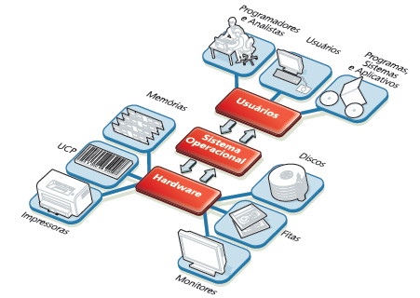
Serviços do Sistema Operacional
- Gerenciamento do Processador
- Gerenciamento de Memória
- Gerenciamento de Dispositivos
- Gerenciamento de Processos
- Processador de Comandos
- Interface com Aplicativos e Linguagens de Programação
- Interface com Usuários
Notes:
É inegável a rapidez da evolução da informática nas últimas décadas.
A capacidade de processamento dos computadores aumenta a patamares nunca antes vistos, enquanto o custo cai surpreendentemente.

Slide 3
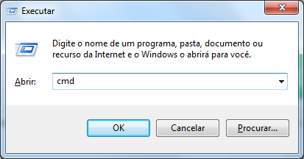

Processador de Comandos
- Módulo do Sistema Operacional responsável pela interação entre o usuário e as ferramentas
de gerenciamento do ambiente de trabalho;
- No ambiente Windows é conhecido como “Prompt de Comandos”;
- Não possui Interface Gráfica;
- Deve-se conhecer a sintaxe dos comandos utilizados para essas interações;
- Sua utilidade é permitir o acesso às informações do
sistema computacional quando não temos a Interface
Gráfica disponível que pode ocorrer por erro de carga
dessa Interface;
CMD
Notes:
Bem, sabemos que o sistema operacional é o software que faz a comunicação amigável e segura entre o hardware e as aplicações, e ainda fornece uma interface entre o computador e o usuário.

Slide 4
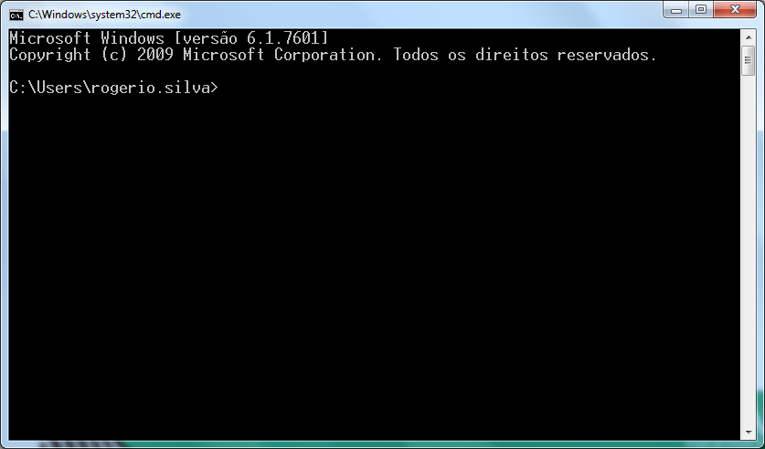
Notes:
Em outra linguagem, podemos dizer que o sistema operacional é o software que dá ordem no uso do computador. Ele gerencia o processador , a memória RAM e os dispositivos de armazenamento e de entrada e saída de dados.

Slide 5
Alguns comandos possíveis
dir
copy
move
md
cd
rd
del
ren
time
date
format
attrib
xcopy
cls
ver
vol
type
Notes:
Imagine que aqui esteja a memória <ENTER> RAM do computador e aqui esteja a <ENTER> CPU, que podemos simplesmente chamar de processador, responsável por gerenciar todos os dados, como se fosse o cérebro do computador.
E imagine que aqui <ENTER> esteja o HD – o disco rígido do seu computador.
Todos<ENTER> os programas<ENTER> que temos instalados <ENTER> em nosso computador estão armazenados <ENTER> no HD.
Quando executamos um programa ele é copiado para a memória RAM porque a memória RAM é mais rápida que o HD.

Slide 6
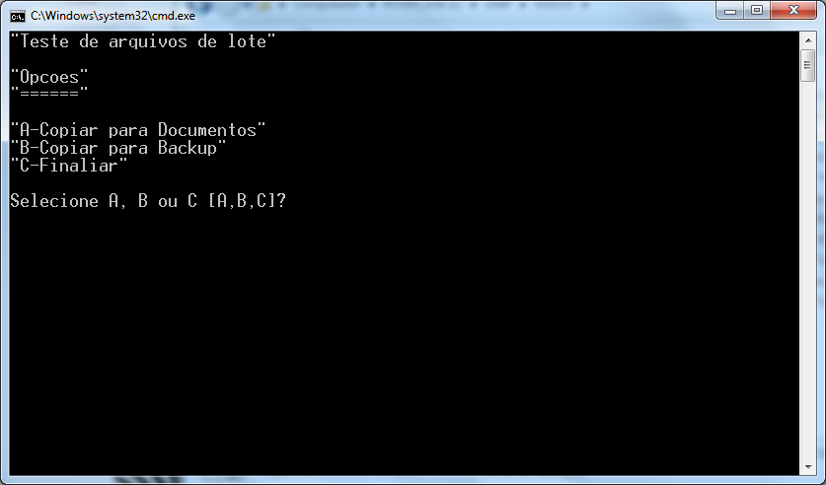
Arquivo de Lote (Batch File)
@echo off
cls
echo "Teste de arquivos de lote"
echo.
echo "Opcoes"
echo "======"
echo.
echo "A-Copiar para Documentos"
echo "B-Copiar para Backup"
echo "C-Finaliar"
echo.
choice /C ABC /M "Selecione A, B ou C"
IF ERRORLEVEL == 3 GOTO END
IF ERRORLEVEL == 2 GOTO OP2
IF ERRORLEVEL == 1 GOTO OP1
:OP1
copy *.* e:\unip\msdos\documentos
echo "Teclou A"
GOTO END
:OP2
copy *.* e:\unip\msdos\backup
echo "Teclou B"
GOTO END
:END
echo "Batch Finalizado"
pause
Notes:
Imagine que aqui esteja a memória <ENTER> RAM do computador e aqui esteja a <ENTER> CPU, que podemos simplesmente chamar de processador, responsável por gerenciar todos os dados, como se fosse o cérebro do computador.
E imagine que aqui <ENTER> esteja o HD – o disco rígido do seu computador.
Todos<ENTER> os programas<ENTER> que temos instalados <ENTER> em nosso computador estão armazenados <ENTER> no HD.
Quando executamos um programa ele é copiado para a memória RAM porque a memória RAM é mais rápida que o HD.

